Slide 2
Islam

Slide 3
Allah – det finns bara en gud!
= monoteism

Slide 4
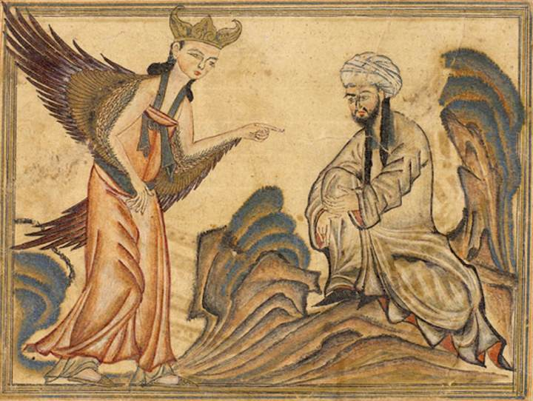
Muhammed
Allahs senaste sändebud och islams grundare

Slide 5
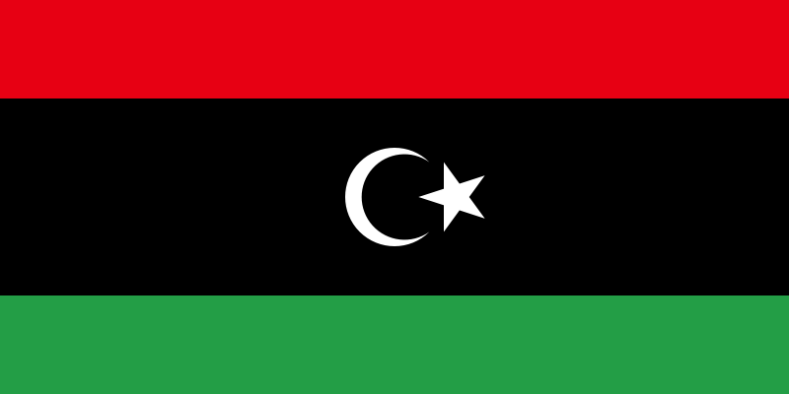
Halvmåne och stjärna, vanlig symbol inom Islam
Egypten
Libyen
Algeriet

Slide 6
Var i världen finns islam främst?

Slide 7
Antal troende
Cirka 1,5 miljarder

Slide 8
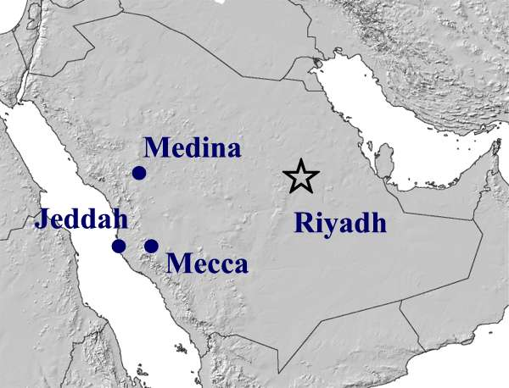
Heliga platser
Jerusalem: hit färdades Muhammed och träffade de andra stora profeterna
Här är Muhammed begravd
Muhammed föddes här

Slide 9
Kaban i Mekka

Slide 10
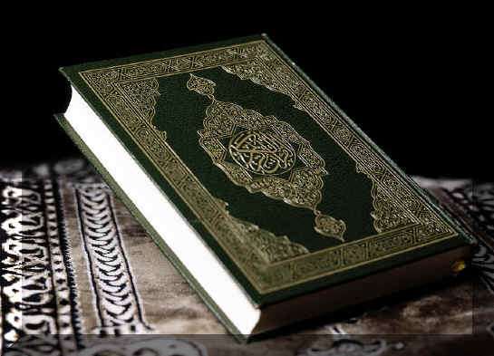
Koranen
Indelad i 114 kapitel (suror)

Slide 11
Koranen – islams heliga bok
Koranen är Guds egna ord, berättade för Muhammed som i sin tur berättade dessa för skrivare
Indelad i 114 kapitel (suror) och varje sura är i sin tur uppdelade i olika verser.
Det finns ingen kronologisk ordning.
De längsta surorna kommer först och de kortaste finns i slutet.
Texterna är rimmade och därför lättare att minnas

Slide 12
Fatimas hand Symboliserar de fem pelarna eller de fem dagliga bönerna

Slide 13
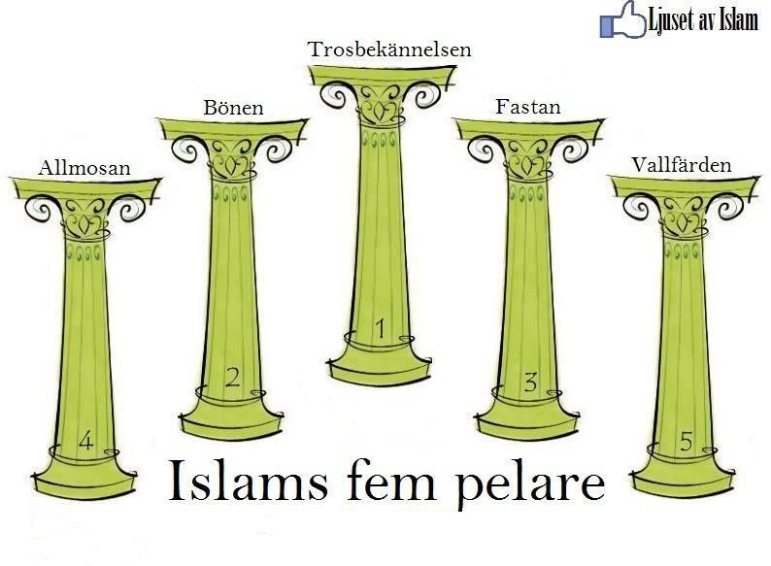
= religionens grund, plikter

Slide 14
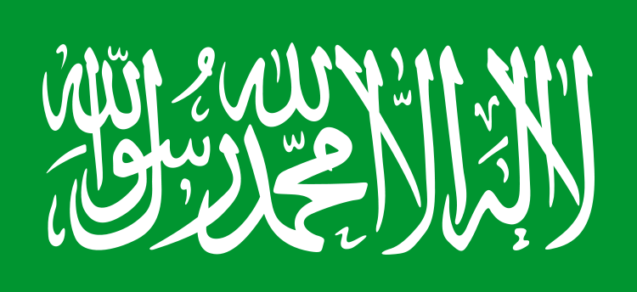
Trosbekännelsen
”Det finns ingen gud utom Gud och Muhammed
är Guds sändebud”

Slide 15
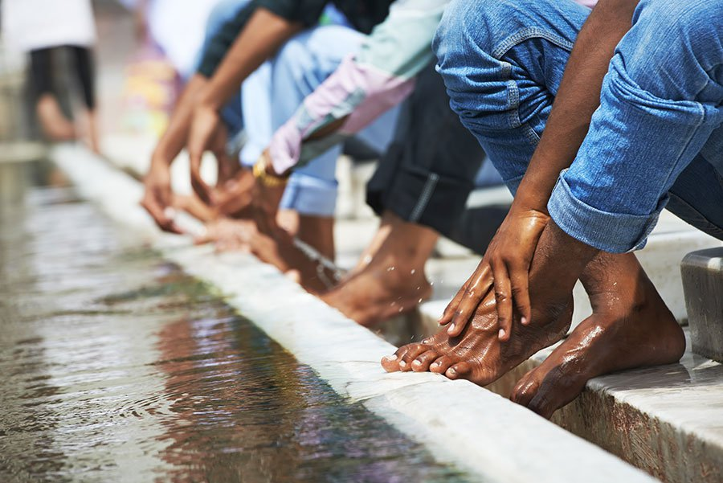
Bönen
Man måste tvätta sig innan man ber

Slide 16
Bönen
Fem gånger om dagen Vänd mot Mekka

Slide 17
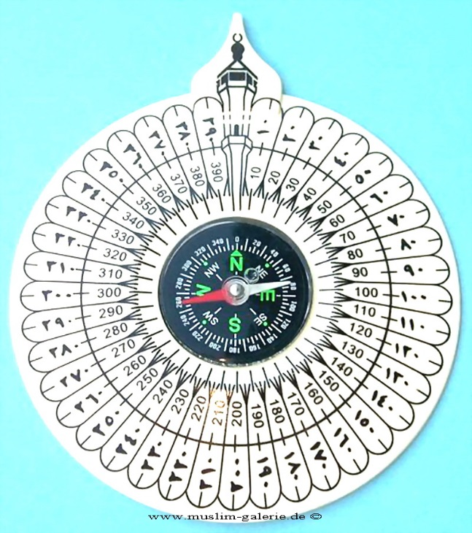
Ta reda på
Hur vet man åt vilket håll man ska be?

Slide 18
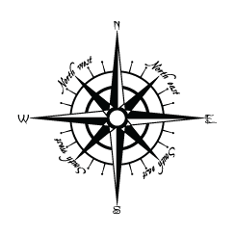
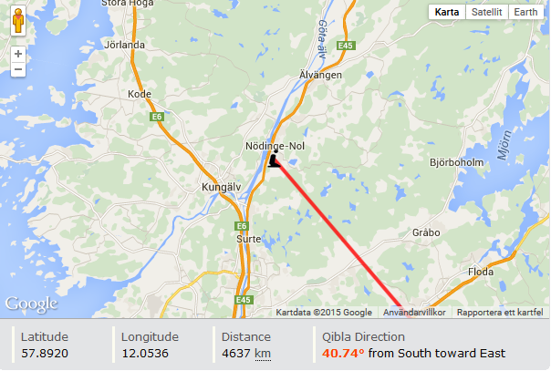

Slide 19
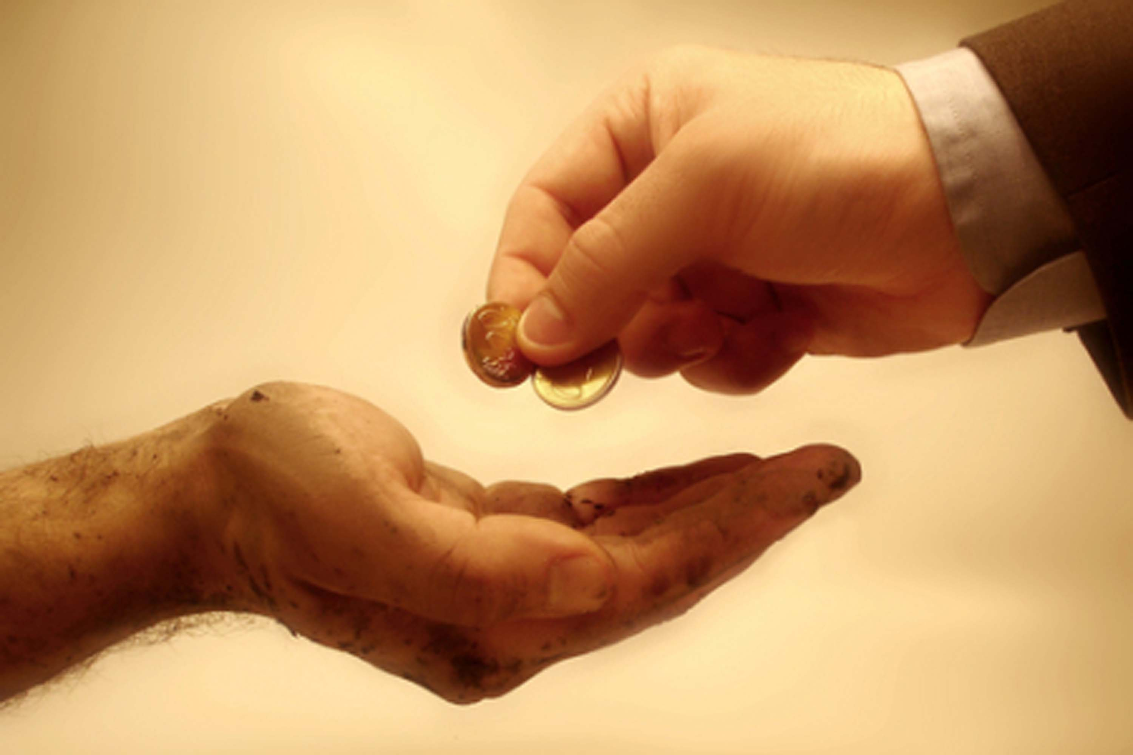
Allmosan
Hjälpa de fattiga och behövande
Kan vara allt från kunskap till pengar

Slide 20
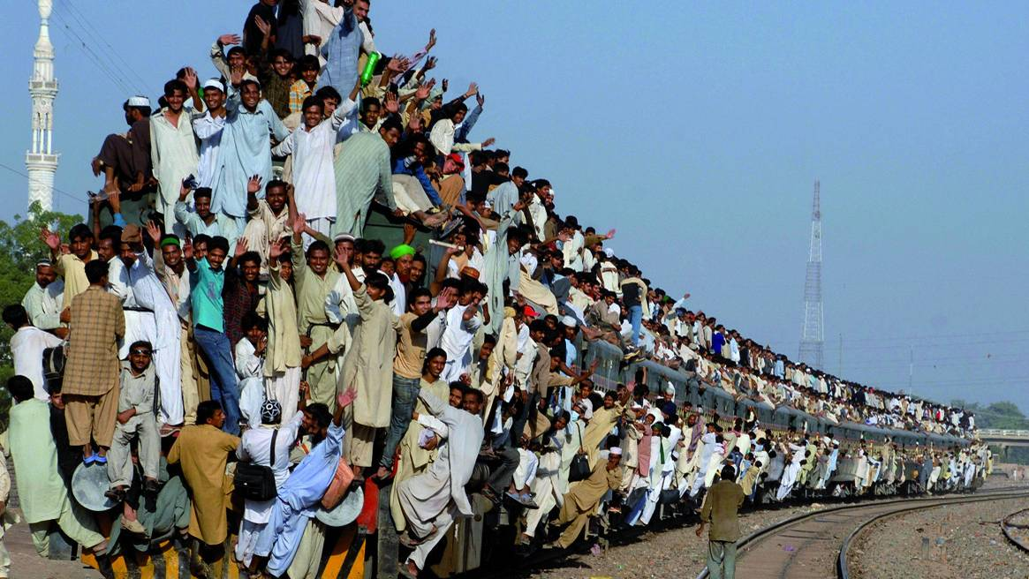
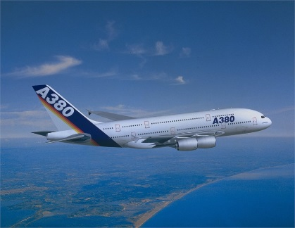
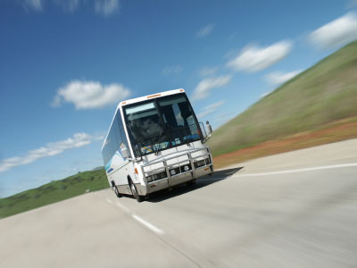
Vallfärden
Åka till Mekka minst en gång per liv ifall man har råd

Slide 21
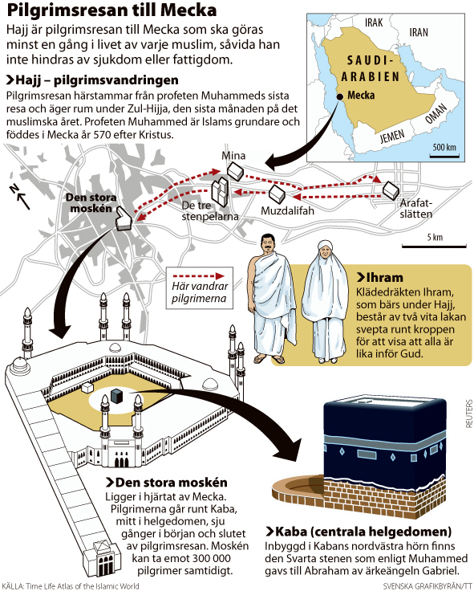
Vallfärden

Slide 22
Kaba Här finns en helig sten

Slide 23
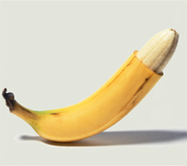
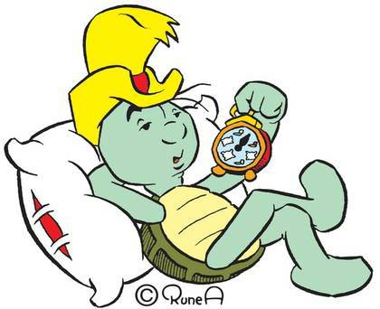
Traditioner
Omskärelsen (för pojkar)
Vilodag fredagar

Slide 24
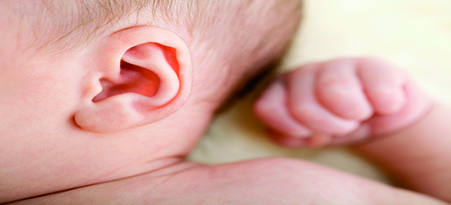
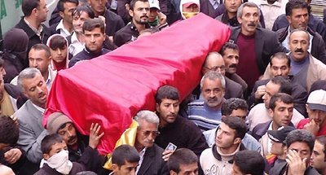
Andra viktiga traditioner
Följa de fem pelarna…
Namngivning – viskar trosbekännelsen i örat
Äktenskap - frivilligt, kontrakt,
Begravning – den döde vänd mot Mekkha
Respekt för de äldre

Slide 25
Undersök Ramadan
1. Vad får man inte göra under Ramadan?
2. Varför förskjuts Ramadan?
3. Hur påverkar ramadan människorna?
4. Vad händer när solen går ned?
5. Vad sker efter fastemånaden?
6. Varför fastar man?
Använd info på http://www.so-rummet.se/fakta-artiklar/ramadan

Slide 26
Ramadan - fastan
Inte äta eller dricka mm. så länge solen är uppe i en månad
Lära sig tålamod, disciplin och ödmjukhet
Tänka mer på Gud
Öka medkänslan åt de fattiga och försonas med sina fiender
?

Slide 27
Religiösa fester
Eid al-Fitr
Eid al-Adha
Ashura
Mawlid
Isra
Miraj
och några fler…
De viktigaste

Slide 28
Eid al Fitr
Ramadan avslutas med denna glada fest
Man ger presenter och skickar hälsningar, typ julafton

Slide 29
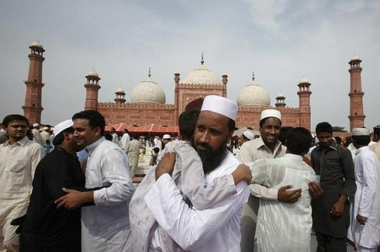
Eid al fitr
Man tackar Gud genom att skänka en summa till välgörande ändamål.
Fest i tre-fyra dagar med familj och vänner med god mat
Man tar på sig nya och rena kläder, kramar om varandra, ger presenter

Slide 30
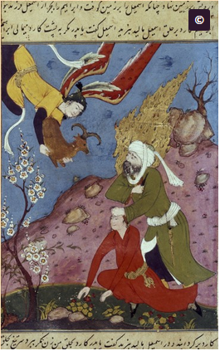
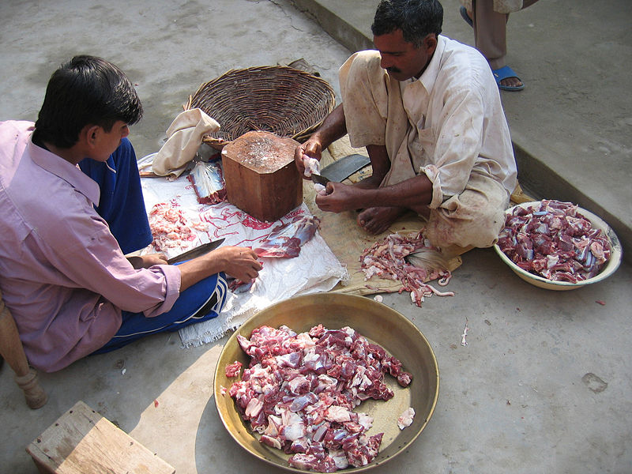
Eid al-Adha
Är en offerhögtid under sista dagen av vallfärden.
Man offrar får till minne av Abrahams offer (han som tänkte offra sin son).
Köttet delas ut till de fattiga
Man kastar stenar på stenpelare i Mekka som symboliserar Satan (som Abraham jagade bort genom att kasta sten).
Påminner muslimerna om att Gud är störst
Man ska även försonas med sin familj och sina vänner

Slide 31
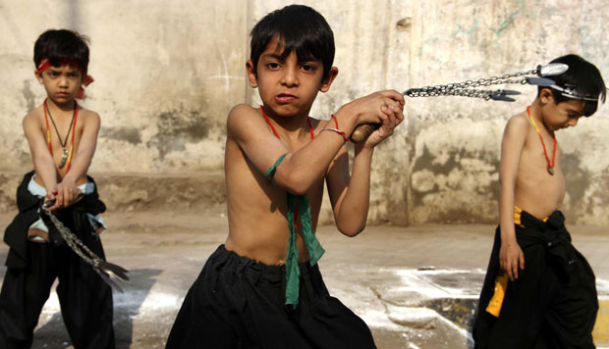
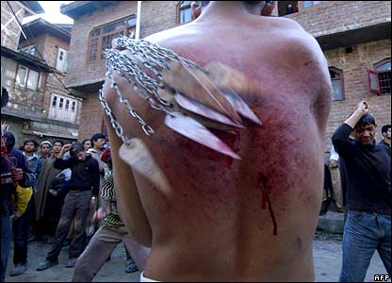
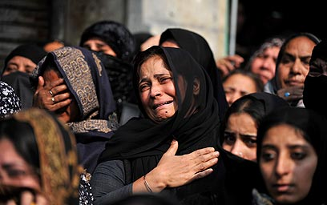
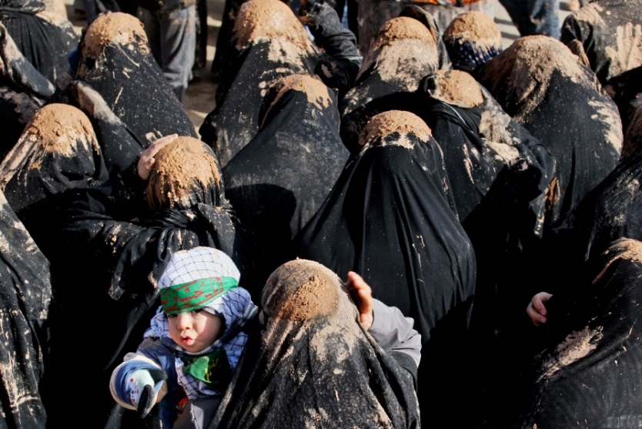
Ashura
Är en sorgehögtid inom shia och firas till minne av Husayn, Mohammeds systerson.
Brukar återberättas i olika skådespel. Det är vanligt att åskådarna slår sig för bröstet eller i huvudet för att visa sin sorg över Husayns död.
Vissa muslimer går så långt att de slår sig blodiga med piskor eller svärd.
För sunniter är det däremot en helgdag då man ska göra goda gärningar
Ledsna
shiamuslimer

Slide 32
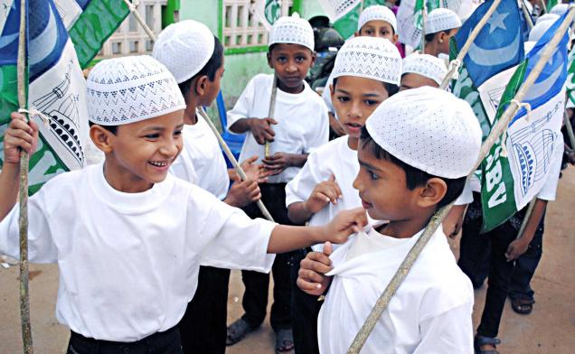
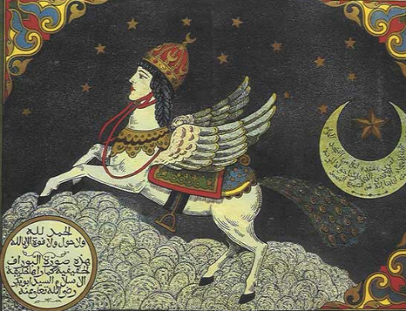
Några andra högtider
Mawlid - firas till minne av Muhammeds födelsedag. Man har gatuprocessioner och särskilda gudstjänster i moskén.
Isra och Miraj - firas till minne av Muhammeds nattliga resa till Jerusalem och dennes himmelsfärd. Man har festliga ceremonier i moskén och man läser legender om Muhammeds resa.

Slide 33
Moské – ”plats där man knäböjer”
Göteborgs moské

Slide 34
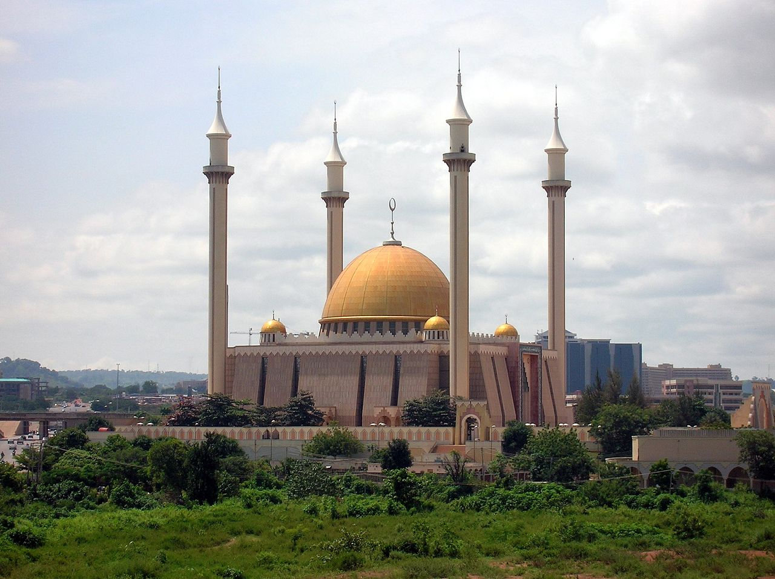
minaret =
böneutropartorn

Slide 35
Imam/said= böneledare

Slide 36
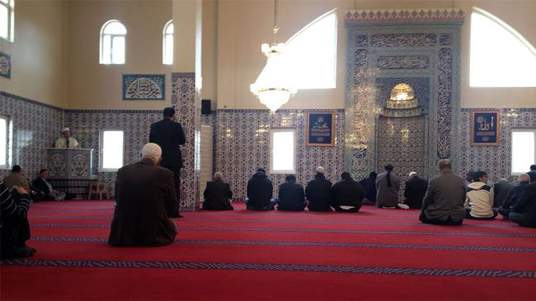
imam/said
mihrab visar var
Mekka ligger
Män och kvinnor åtskilda

Slide 37
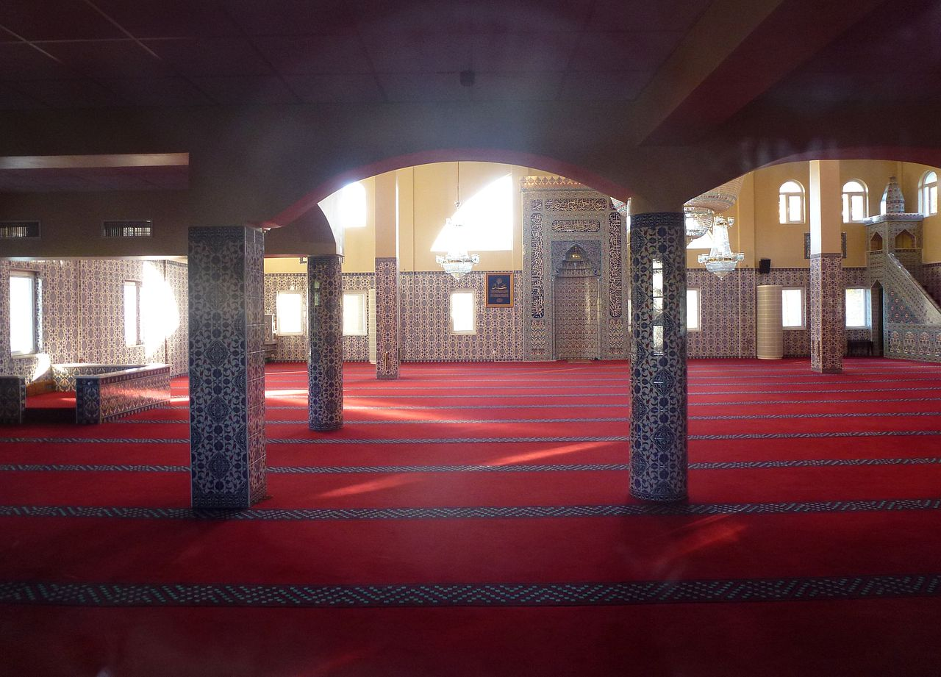
Inga bilder på levande varelser
minbar
= predikstol för fredags-bönen

Slide 38
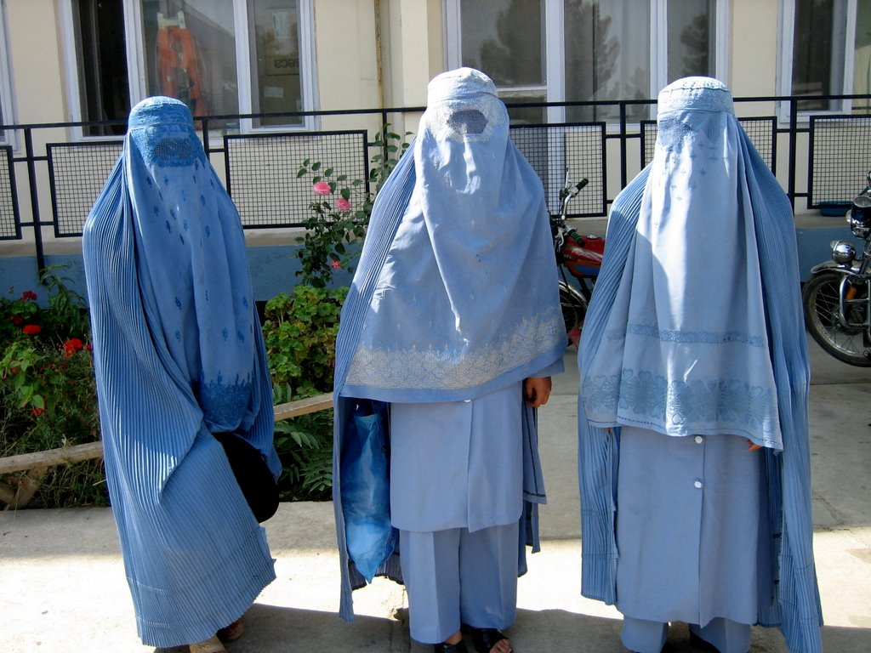
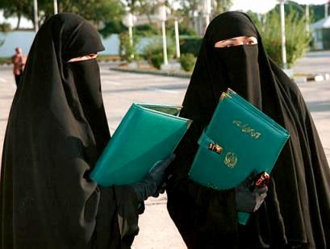
Hijab
Kläder
Burka
Niqab

Slide 39
Klädreglerna varierar i olika länder

Slide 40
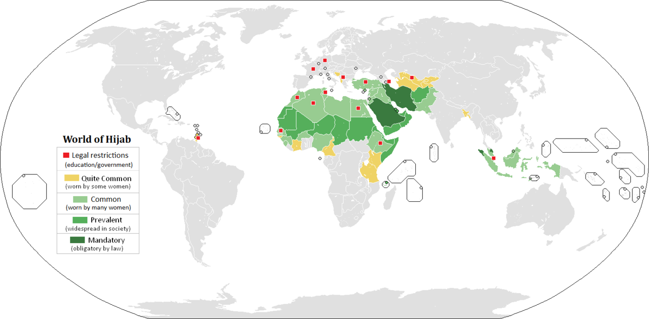

Slide 41
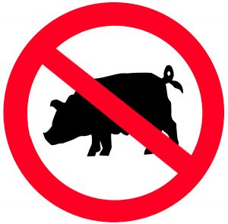
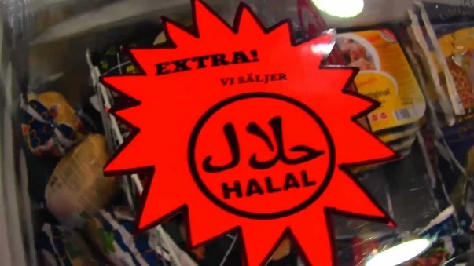
Matregler
Haram = otillåtet: alkohol, blodmat, fläskkött, självdöda djur
Halal = tillåtet, speciell ritual vid slakt

Slide 42
Vad händer efter döden?
Paradiset
Helvetet…

Slide 43
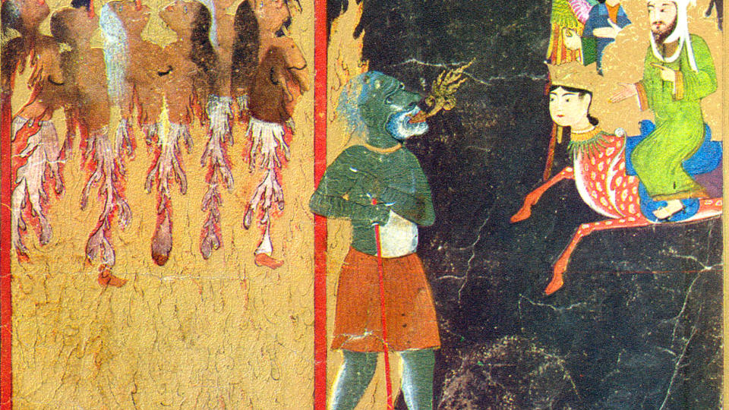
Livet på jorden är endast en förberedelse för det eviga livet efter döden.
Beroende på hur vi har levt kommer man till olika nivåer av helvetet eller paradiset.

Slide 44
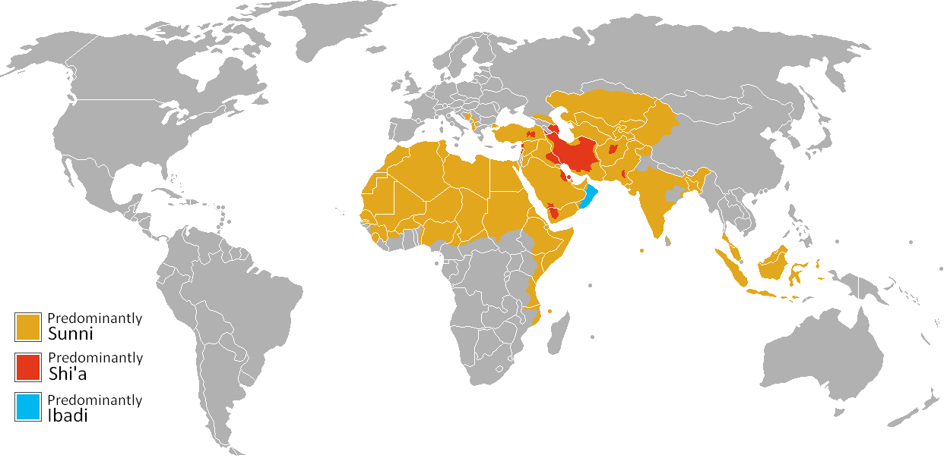

Slide 45
Sunni och shia
De har framförallt olika åsikter om vem som ska leda muslimerna och tolka Koranen
Shia anser att bara släktingar till Mohammed ska leda muslimerna (imam). Dessa imamer är de som kan tolka Koranen och bestämma hur man ska leva, samt vara religiösa och politiska ledare.
Sunni anser att den mest respekterade och bäst lämpade skulle bli ledare (kalif). Det är Koranen och Muhammeds liv som visar hur man ska leva (sunna = Muhammeds traditioner).

Slide 46
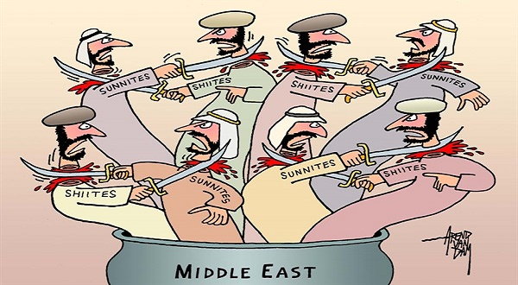
Några bråkar
ex. IS, Boko Haram, al-Qaida…
De flesta kommer överens!

Slide 47
 | Sunni | Shia
Heliga platser | Mekka är viktigast | har samma, men har fler än sunni
Bildförbud | ogillar avbildande av människor | bilder på imamerna Ali och Hussein mycket populära.
Helger | en del… | har fler högtider
Ledarskapet | den mest vise skall leda (kalif) | Muhammeds släktingar skall vara ledare (imam)
Vad betyder imam? | en som leder gudstjänsten | En viktigare titel för Mohammeds närmsta släktingar/ledare
Bön | händerna knäppta | händerna vid sidorna
 | Mohammed den sista profeten, det kommer inga fler | Den siste imamen Muhammad ibn Hasan kommer tillbaka för att skapa rättvisa!
Hur många? | Cirka 1,3 miljarder | Cirka 200 miljoner

